Slide 1
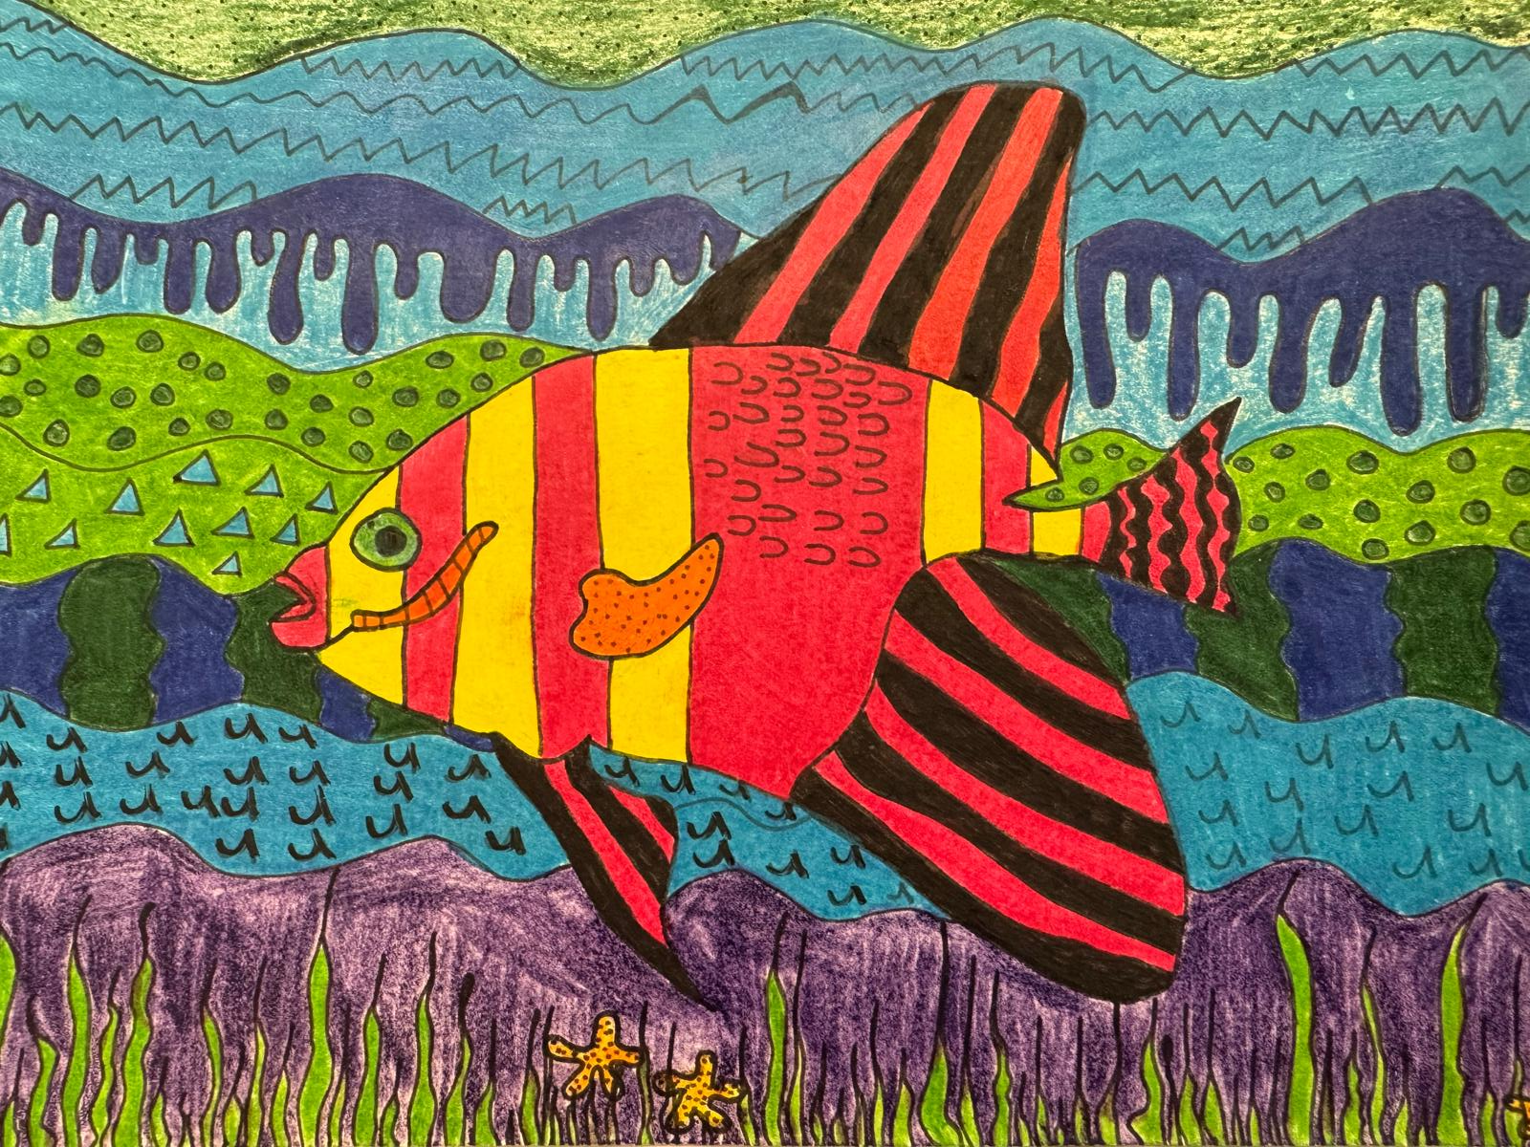
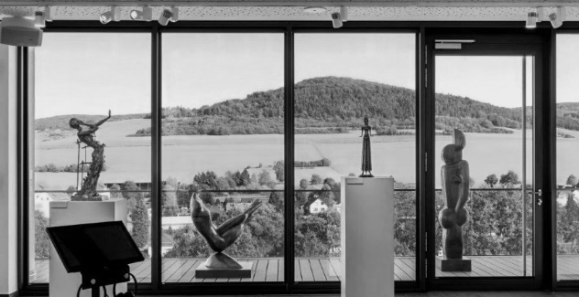
ANNELIESE DESCHAUER GALERIE GEISA
Sonderausstellung vom 10.06. bis 18.08.2026
17. Schulkunstausstellung
der Rhön-Ulstertal-Schule Geisa
„Kunst ist Schokolade für den Kopf!“ Jan M. Petersen
Öffentliche Vernissage
am 10.06. um 15 Uhr
bei freiem Eintritt!
Schülerinnen und Schüler der Region stellen aus!
ANNELIESE DESCHAUER
Galerie Geisa
Öffnungszeiten:
Die/Do/Fr. 11-15 Uhr
Sonntag 11-16 Uhr
Tel. 036967-69115
www.anneliese-deschauer-galerie.de

Slide 2
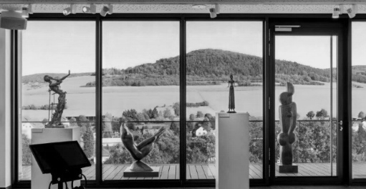
ANNELIESE DESCHAUER GALERIE GEISA
Sonderausstellung vom 10.06. bis 18.08.2026
17. Schulkunstausstellung
der Rhön-Ulstertal-Schule Geisa
„Kunst ist Schokolade für den Kopf!“
Jan M. Petersen
Öffentliche Vernissage
am 10.06. um 15 Uhr mit Kunstlehrerin Dagmar Nicklich!
Eintritt frei!
Kaffee & Kuchen!
Herzliche Einladung an alle!
ANNELIESE DESCHAUER
Galerie Geisa
Öffnungszeiten:
Die/Do/Fr. 11-15 Uhr
Sonntag 11-16 Uhr
Tel. 036967-69115
www.anneliese-deschauer-galerie.de

